Slide 1
Reuters
Международное информационное агентство
Основано в 1851 году.
Выполнил Салимов Д.Р.

Slide 2
Название ресурса и год основания
- Reuters — международное информационное агентство
- Основано в 1851 году Полом Юлиусом Рейтером
- Исторический центр агентства — Лондон
- Сегодня Reuters входит в состав Thomson Reuters
- Сайт: Reuters.com

Slide 3
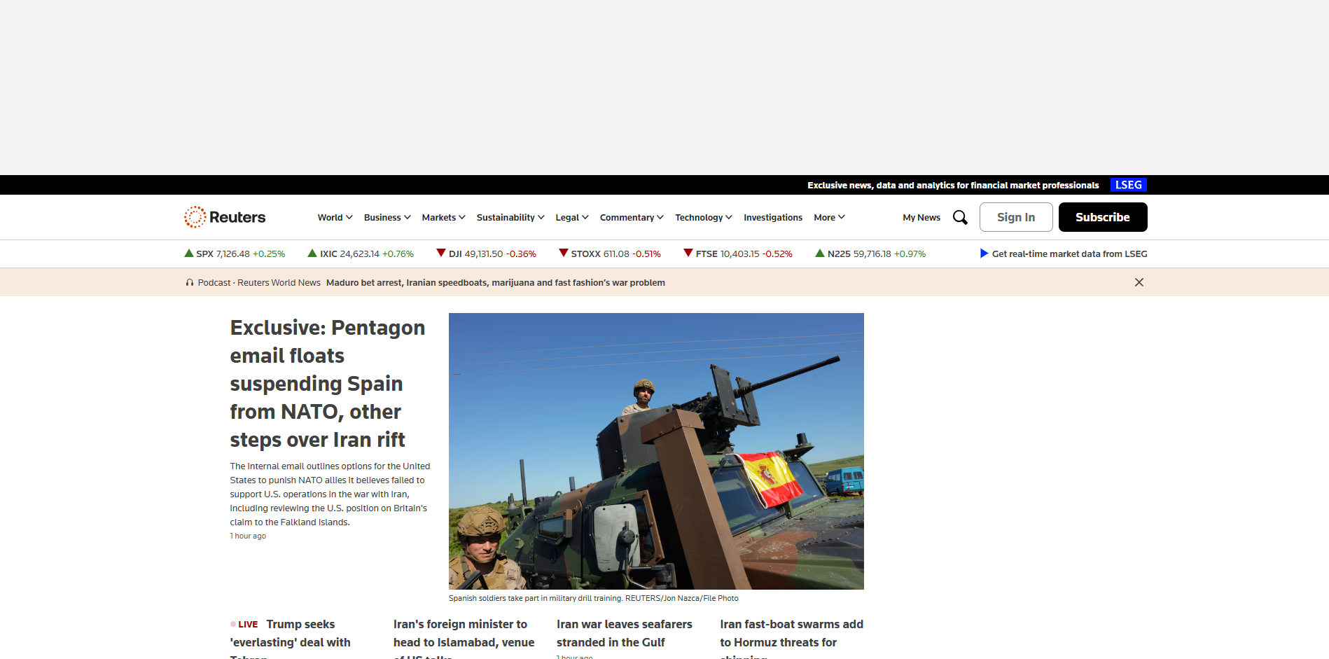
Скриншот сайта

Slide 4
Основные направления деятельности и функции
- Оперативное освещение мировых новостей
- Публикация политических, экономических и общественных материалов
- Подготовка фото, видео, аналитики и инфографики
- Распространение контента для других СМИ и цифровых платформ
- Работа с профессиональными клиентами и редакциями

Slide 5
Система управления
- Reuters входит в состав Thomson Reuters
- Steve Hasker — President and CEO, Thomson Reuters
- David Thomson — Chairman, Thomson Reuters
- Paul Bascobert — President, Reuters
- Alessandra Galloni — Editor-in-Chief, Reuters
- Редакционная независимость поддерживается Trust Principles

Slide 6
Структура сайта
- Основные разделы: World, Business, Markets, Technology
- Дополнительные разделы: Environment, Pictures, Video
- Есть аналитические материалы и спецпроекты
- Сайт сочетает новости для широкой аудитории и сервисы для профессионалов
- Навигация построена по темам и регионам

Slide 7
Пользователи сайта
- Массовая аудитория
- Журналисты и редакции
- Бизнес и финансовые аналитики
- Государственные структуры
- Корпоративные и профессиональные клиенты
- Пользователи, которым важны скорость и достоверность новостей

Slide 8
Оценка качества информации
- Информация актуальная и оперативная
- Reuters считается одним из самых надежных международных источников
- Материалы отличаются точностью и сдержанным стилем
- Сильные стороны: глобальный охват, высокая скорость, доверие аудитории
- Возможный минус: краткая подача без избыточных объяснений

Slide 9
Расположение
- Город: Лондон
- Страна: Великобритания
- Reuters работает как глобальная международная сеть
- Корреспонденты и редакционные команды находятся в разных странах мира

Slide 10
Наличие рекламы, URL, общее впечатление
- На сайте присутствуют рекламные и брендированные материалы
- Основной адрес сайта: https://www.reuters.com
- Reuters производит впечатление строгого и профессионального ресурса
- Сайт ориентирован на точность, оперативность и международную повестку
- Это один из самых авторитетных новостных ресурсов мира

Slide 11
Источники
- https://www.reuters.com
- https://www.thomsonreuters.com/en/about-us
- https://www.thomsonreuters.com/en/about-us/executive-team
- https://www.thomsonreuters.com/en/products-services/news-media.html
- https://www.thomsonreuters.com/en/about-us/trust-principles
- https://www.thomsonreuters.com/about/company_history/

